Slide 1



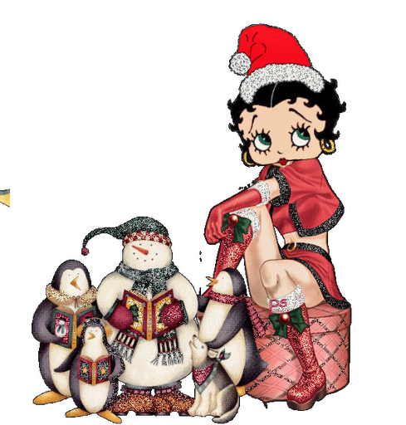

Pps Helen
Ppsx creado por Helen
Automatico

Slide 2

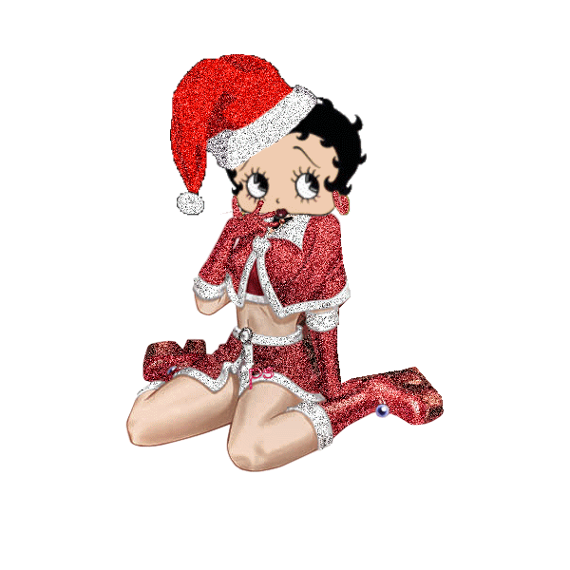
Pps Helen

Slide 3



Pps Helen
Deja que la Navidad entre en tu corazon
y dure todo el Año

Slide 4




Pps Helen
Que continuen eternas y tengan siempre un lugar
en nuestros corazones.
Pps Helen

Slide 5


Pps Helen
Tal vez el mejor adorno de Navidad
es una gran sonrisa

Slide 6
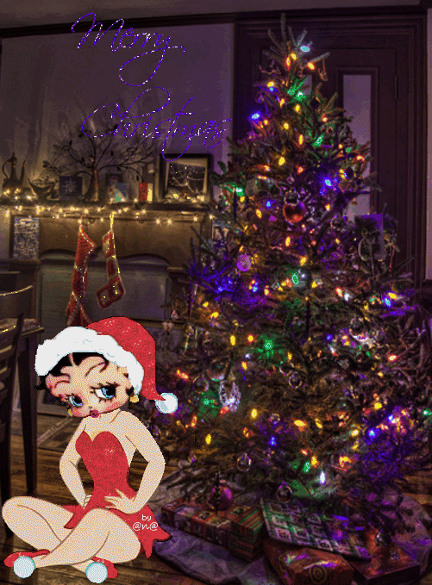
Pps Helen

Slide 7

Pps Helen
Que podemos desear
para el proximo Año?

Slide 8





Pps Helen
Pps Helen
Que las alegrias
esten siempre presentes

Slide 9



Pps Helen
Que los corazones esten
siempre abiertos
para nuevas amistades.

Slide 10

Pps Helen

Slide 11

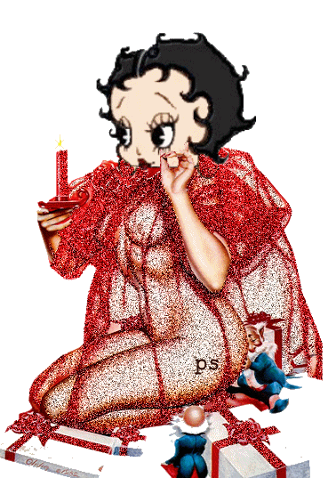

Pps Helen
Que el perdón
y la comprensión
superen las amarguras
y las desavenencias

Slide 12


Pps Helen

Slide 13
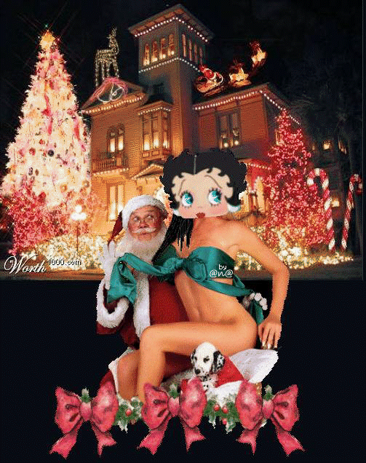
Pps Helen
Que el amor por el projimo sea nuestra meta absoluta.

Slide 14
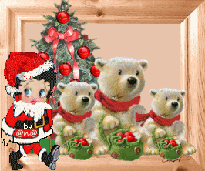

Pps Helen
Que nuestros
proximos 365 días sean de Amor y Paz

Slide 15


Pps Helen
A TODOS MIS AMIG@S
LES DESEO......

Slide 16


Pps Helen

Slide 17








Pps Helen

Slide 18



Accede a la sección que desees desde aquí:
Propia Creación
De la Red
Dedicatorias | Fechas Especiales | Graciosos
Historia y Arte | Lugares | Musicales
Naturaleza y Ciencias | Política | Reflexión
Religiosos | Románticos | Salud
Dedicatorias | Fechas Especiales | Graciosos
Historia y Arte | Lugares | Musicales
Naturaleza y Ciencias | Política | Reflexión
Religiosos | Románticos | Salud
Si deseas recibir pps periódicamente en tu correo electrónico subscríbete aquí:

